Slide 1
第二节 化学能与电能

Slide 2
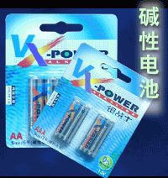
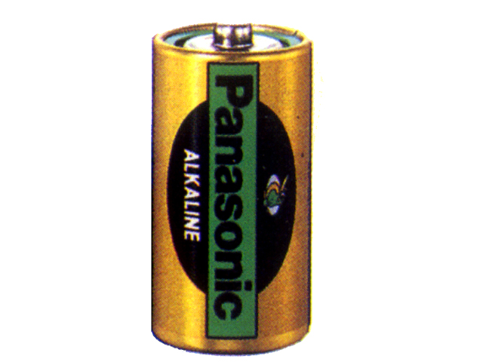
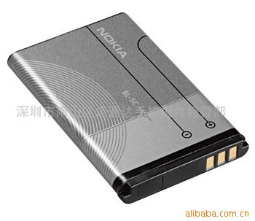
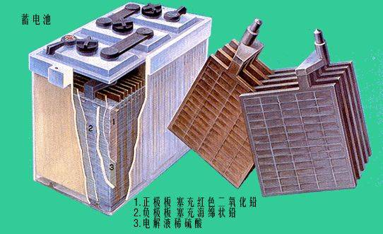
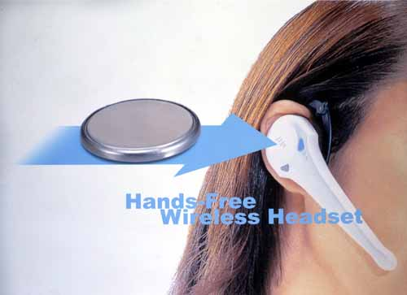
纽扣电池
锂电池

Slide 3
学习目标
理解原电池原理及其形成条件
学习重点
初步认识原电池概念、原理、组成及应用。
学习策略
在理解的基础上记住Cu-Zn原电池的模型和工作原理。用此原理去分析其它原电池的对应知识。--------建模

Slide 4
展示任务分解
一组：分析Cu-Zn原电池的工作原理---建模
（学案：一.原电池原理探究)
二组：原电池的概念，反应实质， 组成和电极反应，工作的原理---归纳
（学案：二.原电池原理探究)
三组：形成原电池的条件---提升
（学案：三.原电池原理探究)
四组：当堂检测----应用
（学案：四.当堂检测)

Slide 5
一.原电池原理探究

Slide 6
（1）发现问题
【实验一】:将锌片、铜片插入稀硫酸，有何现象？
【问题】:铜片上有什么现象吗?
【实验二】:将锌片、铜片用导线连在一起插入稀硫酸，有何现象？
Zn
Cu
Zn
Cu
锌片上
有气泡
产生
稀硫酸
稀硫酸
铜片上有气泡产生，纯净的锌片上没有气泡产生，铜片周围的溶液没有变为蓝色。

Slide 7
（2）问题探究
（1）铜片上的气体可能是什么？
Zn
Cu
H₂
H⁺→H₂↑
2H⁺+2e－=H₂↑
（2）有人说H₂是由铜和稀硫酸在该的条件下反应产生出来的。这种想法正确吗？
稀硫酸
溶液没有变成蓝色，说明没有Cu²⁺生成
结论：铜片没有参加化学反应。
（3）纯净的锌片上没有气泡产生，锌片有没有参加反应呢？
锌片质量减少，溶液质量增加。
结论：锌片参加了化学反应。
Zn→Zn²⁺
Zn－2e－=Zn²⁺

Slide 8
（3）理论分析
Zn
Cu
Zn→Zn²⁺
H⁺→H₂↑
推理：
Zn－2e－=Zn²⁺
推理：
2H⁺+2e－=H₂↑
稀硫酸
【思考】：H⁺所需的电子从何而来？

Slide 9
（4）实验验证
请设计一个简单的实验来确定上述理论分析的正确与否。
在上述导线中连接一个电流计（或灯泡）

Slide 10
【动画模拟】
电流计
根据能量守恒原理，这种产生出来
的电能是从什么能量转变来的呢？
G
-
-
-
Zn
Cu
Zn²⁺
H⁺
H⁺
Zn－2e－ = Zn²⁺
稀硫酸
2H⁺ + 2e－=H₂↑

Slide 11

二.原电池概念.组成（归纳）

Slide 12
1.原电池的概念
定义:化学能转变为电能的装置
原电池
氧化还原反应
电子的转移
电流
-
-
-
灯泡
Cu
Zn
2.原电池的组成
组成：
两个电极
导线
电解质溶液
Zn²⁺
H⁺
H⁺
稀硫酸

Slide 13
3.原电池的正负极判断
负极：电子流出的一极
正极：电子流入的一极
4.溶液中阴阳离子分别向哪一个电极运动？
-
-
-
灯泡
Cu
Zn
Zn²⁺
H⁺
H⁺
阳离子
正极
阴离子
负极
稀硫酸

Slide 14
-
-
-
灯泡
Cu
Zn
5.电极反应
Zn²⁺
H⁺
H⁺
稀硫酸
失去电子
负极：
Zn－2e－=Zn²⁺
原电池
氧化反应
氧化还原反应
得到电子
正极：
还原反应
2H⁺+2e－=H₂↑
总反应：Zn + 2H⁺ = Zn²⁺ + H₂↑(离子方程式)
Zn + H₂SO₄ = ZnSO₄ + H₂↑(化学方程式)

Slide 15
原电池工作原理小结
负极
正极
电子沿导线传递，产生电流
活泼金属
不活泼金属或石墨
Zn
-
-
-
Cu
失去电子
溶液中阳离子得到电子
氧化反应
Zn－2e－=Zn²⁺
还原反应
Zn²⁺
2H⁺+2e－=H₂↑
H⁺
H⁺
SO₄²⁻
阳离子
正极
负极
阴离子

Slide 16
三.形成简单原电池的条件探究

Slide 17
实验操作：用电流计测定以下的实验中有无电流产生
实验1：以Zn,Cu为电极，乙醇溶液
实验2：以Al, Al为电极，稀H2SO4为电解质溶液
实验3：以Zn,Cu为电极，稀H2SO4为电解质溶液
实验4：以Zn, Al为电极，稀H2SO4为电解质溶液，
实验现象：
序号 | 现象（填“会”或“不会”） | 结论（填“能”或“不能”）
实验一 | 电流计指针 偏转 | 结论： 形成原电池
实验二 | 电流计指针 偏转 | 结论： 形成原电池
实验三 | 电流计指针 偏转 | 结论： 形成原电池
实验四 | 电流计指针 偏转 | 结论： 形成原电池
不会
不能
不会
不能
会
能
会
能
实验探究：
探究一：由实验一，可得出形成原电池的条件是什么？
要有电解质溶液，形成闭合的回路
探究二：由实验二，可得出形成原电池的条件是什么？
要有活泼性有差异的两个电极
探究三：由实验三，四可得出形成原电池的条件是什么？
负极与电解质溶液自动发生氧化还原反应

Slide 18
归纳小结：
构成原电池的条件
①.两种不同的金属 （或一种金属与石墨）
②.插入电解质溶液里.
③.用导线相连（或直接接触）,
形成闭合回路
④.金属能与电解质溶液自动
发生 氧化还原反应
-
-
-
灯泡
Cu
Zn
Zn²⁺
H⁺
H⁺
稀硫酸

Slide 19
思考1：下列能形成原电池的装置有那些?
Zn
Zn
Zn
Cu
Ag
Cu
稀硫酸
酒精
稀硫酸
Zn
Cu
Zn
C
Zn
Cu
稀硫酸
稀硫酸
稀硫酸

Slide 20
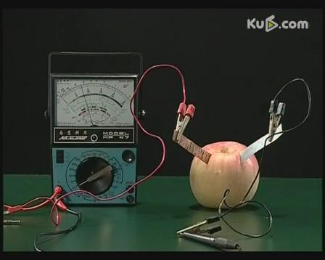
思考2：水果电池为什么会产生电流?
1苹果中含有电解质溶液，可以导电。
2苹果汁能与锌片发生氧化还原反应。
3此实验实现了将化学能转化为电能。

Slide 21
思考3：格林太太的病?
格林太太有一口整齐的牙齿，但其中有两颗假牙；一颗是黄金的-----这是格林太太富有的像证；另一颗是不锈钢的-----这是一次车祸留下的痕迹。但自从车祸后，格林太太常常觉得舌头发麻，晚上头痛难眠。她虽然四处求医，但都没有治好牙痛病。
一天，格林太太家来了一位客人，他是一名化学家，他了解了情况后，仔细看了她的口腔，灵机一动说：“夫人，请放心，我明天便来治好你的病。”
第二天，格林太太家来了好几位医生客人，他们是来会诊的。只见化学家从箱子里取出一片金片和一片铁片，放在格林太太的嘴里，再用导线把两片金属片与一只灵敏的电流计相接。
化学家说：“ ，从而使格林太太感到不适。所以我的处方 是。”
医生给格林太太 ，从此，牙病一去不复返了。
当两种不同的金属在口腔中与唾液接触时，便会形成‘微电池’而产生电流
换掉假牙
换掉假牙

Slide 22
四.当堂检测
【基础训练】
1、下列有关原电池的叙述正确的是( )
A.把电能转变为化学能，使溶液发生氧化还原反应
B.电解质溶液中阳离子向负极移动，阴离子向正极移动
C.外电路中电子从负极流向正极
D.正极发生氧化反应
C
2、已知空气-锌电池的电极反应为：
锌粒：Zn + 2OH— — 2e— = ZnO + H₂O
石墨：O₂ + H₂ + 2e— = 2OH—。
根据判断，锌片是 （ ）
A．正极，并被还原 B．正极，并被氧化
C．负极，并被还原 D．负极，并被氧化
D

Slide 23
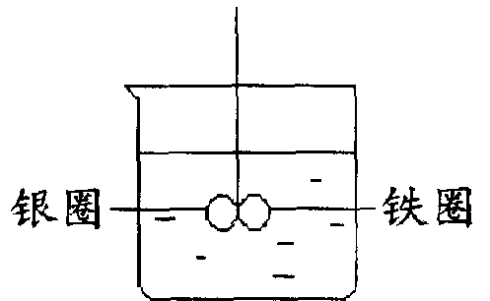
【能力提升】
3、如图所示，烧杯中盛的是水，铁圈和银圈直接相连，在接头处银圈用一根绝缘细丝吊住，并使之平衡，小心地从烧杯中央滴入CuSO₄溶液，反应一段时间后，看到的现象是 ( )
A．两圈仍保持平衡
B．有气泡产生，两圈摇摆不定
C．铁圈向下倾斜
D．银圈向下倾斜
4、把a、b、c、d四块金属片浸入稀酸中，用导线两两相连组成原电池。若a、b 相连时，a为负极，c、d相连时，电流由d到c；a、c相连时c极上产生大量气泡，b、d相连时，b上有大量气泡产生，则四种金属的活动性顺序由强到弱的顺序为( )
A．a＞b＞c＞d B． a＞c＞d＞b
C．c＞a＞b＞d D．b＞d＞c＞a
D
B

Slide 24
小 结
一.原电池的概念，组成和电级反应。
1.定义:化学能转变为电能的装置
2.原电池的反应实质：氧化还原反应
3.原电池的组成：两个电极，电解质溶液，导线
4.溶液中阴阳离子移动方向：
5.电级反应：
负极：氧化反应 正极：还原反应
二.构成原电池的条件
Ⅰ.两种不同的金属 （或一种金属与石墨）
Ⅱ.插入电解质溶液里.
Ⅲ.用导线相连（或直接接触）,形成闭合回路
Ⅳ.金属能与电解质溶液自动发生氧化还原反应
三.分析并记住Cu-Zn原电池的工作原理。
阳离子
正极
阴离子
负极

Slide 25
原电池工作原理小结
负极
正极
电子沿导线传递，产生电流
活泼金属
不活泼金属或石墨
Zn
-
-
-
Cu
失去电子
溶液中阳离子得到电子
氧化反应
Zn－2e－=Zn²⁺
还原反应
Zn²⁺
2H⁺+2e－=H₂↑
H⁺
H⁺
SO₄²⁻
阳离子
正极
负极
阴离子

Slide 26
谢 谢

